Slide 1
ΠΑΡΑΣΙΤΟΛΟΓΙΑ- ΜΥΚΗΤΟΛΟΓΙΑ (Ε)
Ανοικτά Ακαδημαϊκά Μαθήματα στο ΤΕΙ Αθήνας
Ενότητα 2: Εισαγωγή (B’ μέρος)
Ανθούλα Νικολαΐδου
Tεχνολόγος Ιατρικών Εργαστηρίων
Msc Medical Microbiology
Τμήμα Δημόσιας και Κοινοτικής Υγείας
Το περιεχόμενο του μαθήματος διατίθεται με άδεια Creative Commons εκτός και αν αναφέρεται διαφορετικά | Το έργο υλοποιείται στο πλαίσιο του Επιχειρησιακού Προγράμματος «Εκπαίδευση και Δια Βίου Μάθηση» και συγχρηματοδοτείται από την Ευρωπαϊκή Ένωση (Ευρωπαϊκό Κοινωνικό Ταμείο) και από εθνικούς πόρους.

Slide 2
Τελικός ή οριστικός ή κύριος ξενιστής (Definitive host - final host)
Παρασιτείται από τα ώριμα γενετικά, ενήλικα παράσιτα
ή αμφιγονική αναπαραγωγή και ζυγωτό.
Συνήθως τελικός ξενιστής είναι ο άνθρωπος.

Slide 3
Τελικός ή οριστικός ή κύριος ξενιστής Παραδείγματα
Ο άνθρωπος είναι ο τελικός ξενιστής για τον τρηματώδη έλμινθα σχιστόσωμα
Εξαίρεση: το ανωφελές θηλυκό κουνούπι, τελικός ξενιστής για το πλασμώδιο της ελονοσίας.

Slide 4
Διάμεσος –ενδιάμεσος ξενιστής (Intermediate host)
Παρασιτείται για ορισμένο χρονικό διάστημα από ανώριμα γενετικά παράσιτα ή προνυμφικά.
Ή μονογονική αναπαραγωγή (αγενής, άφυλος).

Slide 5
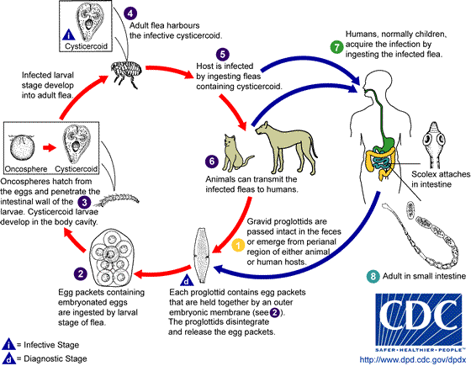
Διάμεσος –ενδιάμεσος ξενιστής Παράδειγμα
Σε ορισμένους παθογόνους έλμινθες, οι διάμεσοι ξενιστές φιλοξενούν τις προνύμφες. (π.χ. διπυλίδιο του κυνός -ψύλλος ενδιάμεσος ξενιστής )
Στους τρηματώδεις διάμεσοι ξενιστές είναι οι κοχλίες.
“Dipylidium LifeCycle”, από Filip em διαθέσιμο ως κοινό κτήμα.

Slide 6
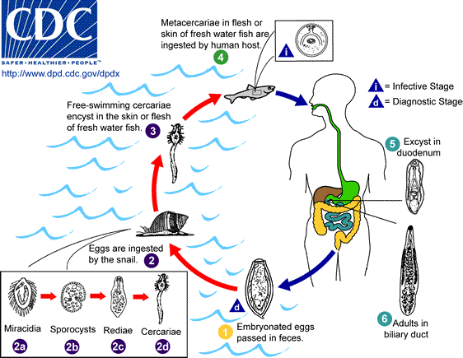
1^{ος} και 2^{ος} διάμεσοι ξενιστές
Ορισμένα παράσιτα για να ολοκληρώσουν τον κύκλο ζωής χρειάζονται δύο διάμεσους ξενιστές
Παράδειγμα ο Οπισθόρχις της γαλής έχει 1^{ο} ενδιάμεσο ξενιστή κοχλία και 2^{ο} ψάρι
“Clonorchis sinensis LifeCycle”, από Patho διαθέσιμο ως κοινό κτήμα.

Slide 7
Διαβιβαστής- Μεταδότης Βιολογικοί διαβιβαστές (Vector biological vector)
Ζωντανός φορέας ο οποίος μεταφέρει έναν παθογόνο μικροοργανισμό από έναν μολυσμένο άτομο σε έναν άλλο μη μολυσμένο.
Συνήθως στον έμμεσο βιολογικό κύκλο αναφέρεται στα αιμομυζητικά αρθρόποδα που είναι ξενιστές και συμμετέχουν στο βιολογικό κύκλο του παθογόνου παράγοντα όπως οι σκνίπες, μύγα τσε-τσε, κουνούπια κ.α.

Slide 8
Βιολογικοί διαβιβαστές
Παράδειγμα το κουνούπι μεταδίδει το πλασμώδια της ελονοσίας και είναι τελικός ξενιστής του πλασμωδίου, ο φλεβοτόμος (σκνίπα) είναι ο ενδιάμεσος ξενιστής για την λεϊσμάνια.

Slide 9
Μηχανικός διαβιβαστής -Μεταφορέας (Mechanical Vector transporter)
Είναι το αντικείμενο ή το αρθρόποδο που δεν είναι απαραίτητο στην εξέλιξη του παθογόνου παράγοντα, αλλά μεταφέρει τον παράγοντα στον ξενιστή μηχανικά. Π.χ. κατσαρίδες, μύγες μεταφέρουν εξωτερικά στο σώμα τις κύστεις εντερικών παρασίτων, μολύνουν τρόφιμα και ποτά.

Slide 10
Βιολογικός κύκλος (life cycle) του παρασίτου ορισμός
Όλα τα παράσιτα διέρχονται από διαδοχικά στάδια εξέλιξης.
Μέχρι να ωριμάσουν,
Να μπορούν να αναπαραχθούν,
Και να ξαναρχίσει ένας καινούργιος κύκλος ανάπτυξης και ωρίμανσης.

Slide 11
Βιολογικός κύκλος –κύκλος εξέλιξης
Χαρακτηρίζονται συνολικά τα στάδια εξέλιξης που διέρχεται το παράσιτο από την γέννηση μέχρι την ωρίμανση του.
Ένα τουλάχιστον από τα στάδια του βιολογικού κύκλου του παθογόνου παρασίτου αναπτύσσεται σε έναν ξενιστή.

Slide 12
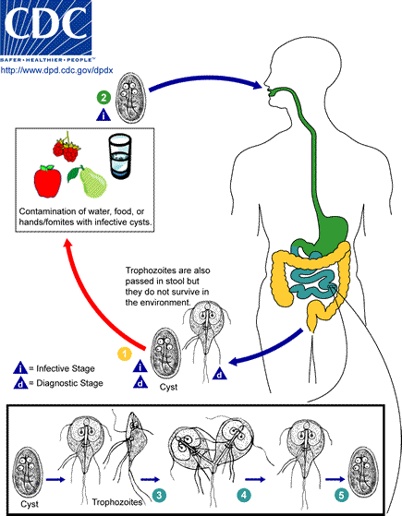
Στάδια βιολογικού κύκλου Παραδείγματα (1 από 5)
Στις περισσότερες αμοιβάδες, λάμβλιες κ.α :
Τροφοζωΐτης. (κινητή μορφή του παρασίτου, προσλαμβάνει τροφή και σπάνια η μολυσματική μορφή του παρασίτου.)
Κύστης. (ακίνητη μορφή του παρασίτου, δεν προσλαμβάνει τροφή και συνήθως η μολυσματική μορφή του παρασίτου.
Τροφοζωΐτης.
“Giardia LifeCycle”, από Patho διαθέσιμο ως κοινό κτήμα.

Slide 13
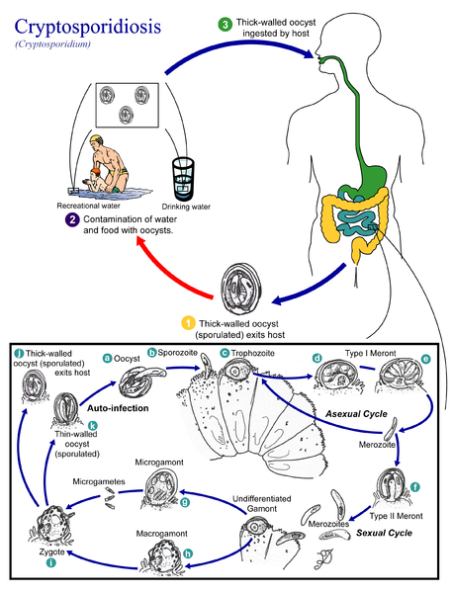
Στάδια βιολογικού κύκλου (2 από 5)
Τοξοπλάσματος και των κρυπτοσπορίδιων
Άωρη ωοκύστη,
Ώριμη ωοκύστη,
Μεροζωίδιο,
Γαμετοκύτταρα,
Άωρη ωοκύστη.
“Cryptosporidiosis 01”, από Webaware διαθέσιμο ως κοινό κτήμα

Slide 14
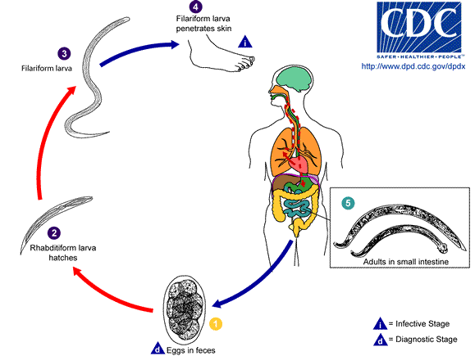
Στάδια βιολογικού κύκλου (3 από 5)
Ο νηματώδης έλμινθας Αγκυλόστομα
Αυγό (ωό),
Ραβδοειδής προνύμφη,
Νηματοειδή προνύμφη,
Ώριμος έλμινθας,
Αυγό.
“Hookworm LifeCycle”, από Liftarn διαθέσιμο ως κοινό κτήμα

Slide 15
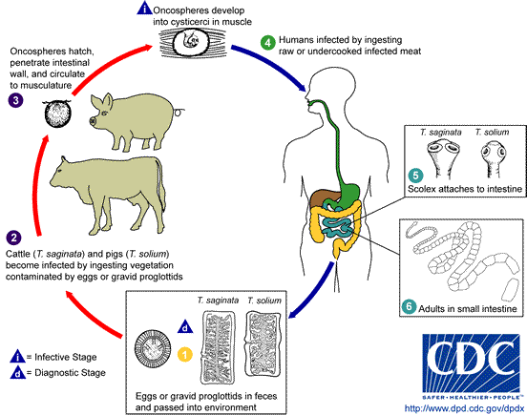
Στάδια βιολογικού κύκλου (4 από 5)
Η κεστώδης ταινία:
Ωό,
Κυστίκερκος,
Ταινία,
Ωό.
“Taenia LifeCycle”, από Gombang διαθέσιμο ως κοινό κτήμα

Slide 16
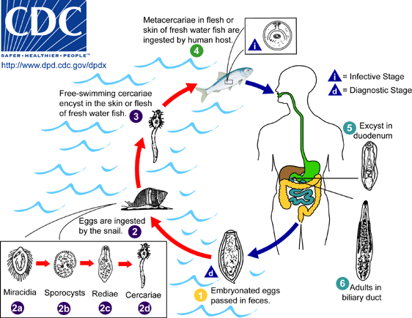
Στάδια βιολογικού κύκλου (5 από 5)
Τρηματώδεις
Ωό,
Μειρακίδιο,
Σποκύστεις ή ρέδιες,
Κερκάριες,
Μετακερκάριες,
Ώριμος έλμινθας,
Ωό.
“Clonorchis sinensis LifeCycle”, από Patho διαθέσιμο ως κοινό κτήμα
15

Slide 17
Βιολογικός κύκλος-κύκλος εξέλιξης διαίρεση
Άμεσος βιολογικός κύκλος (direct life cycle- monoxenous),
Έμμεσος βιολογικός κύκλος (indirect life cycle, heteroxenous).

Slide 18
Μονοξενιστικό είδος (monoxenous species, one-host)
Έχει άμεσο βιολογικό κύκλο και αναπτύσσεται σε έναν μόνο ξενιστή, π.χ. ιστολυτική αμοιβάδα.

Slide 19
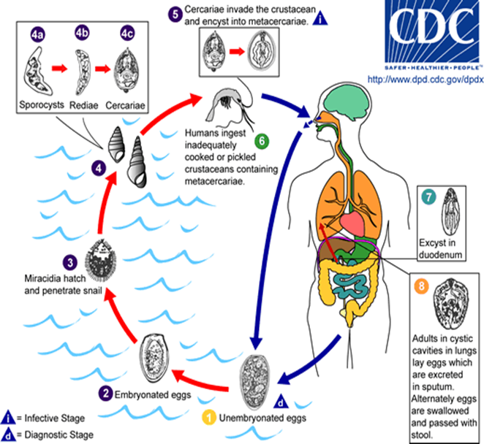
Ετεροξενιστικό ή πολυξενιστικό (heteroxenous species)
Έμμεσο βιολογικό κύκλο.
Απαραίτητα έναν ή περισσότερους ενδιάμεσους ξενιστές. Π.χ. παραγόνιμος ο βεστερμάνειος.
“Paragonimus LifeCycle”, από Flukeman διαθέσιμο ως κοινό κτήμα

Slide 20
Άμεσος βιολογικός κύκλος (direct life cycle- monoxenous) (1 από 3)
Για την ολοκλήρωση του κύκλου του παρασίτου απαιτείται ένας μόνο ξενιστής.

Slide 21
Άμεσος βιολογικός κύκλος (2 από 3)
Το παράσιτο αποβάλλεται από το μολυσμένο ξενιστή.
Μολύνει άλλον ξενιστή,
Χρειάζεται παρασιτικό στάδιο ανάπτυξης στο εξωτερικό περιβάλλον για να μετατραπεί σε μολύνουσα μορφή,
Επιβιώνει στο περιβάλλον αλλά μπορεί να μολύνει.

Slide 22
Άμεσος βιολογικός κύκλος (3 από 3)
Τα χρονικά διαστήματα που επιβιώνουν τα παράσιτα στο εξωτερικό περιβάλλον εξαρτώνται από το είδος του παρασίτου και τις συνθήκες.

Slide 23
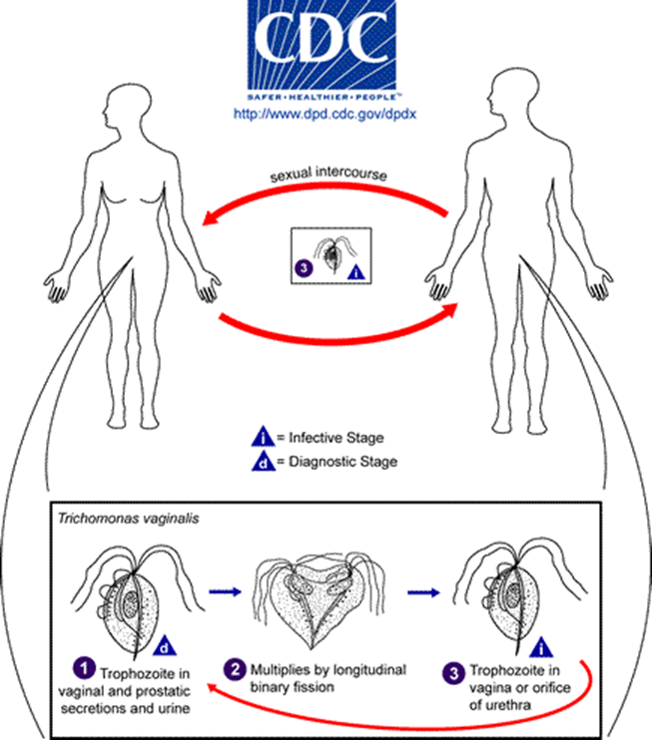
Άμεσος βιολογικός κύκλος Παραδείγματα
Η τριχομονάδα του κόλπου έχει μόνον έναν ξενιστή και μεταδίδεται κατευθείαν από τον έναν ξενιστή στον άλλον.
“Trichomonas LifeCycle”, από Patho διαθέσιμο ως κοινό κτήμα

Slide 24
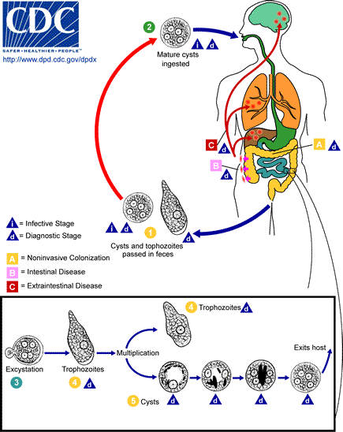
Ιστολυτική αμοιβάδα
Έχει μόνον έναν ξενιστή, μπορεί να μεταδοθεί με κύστεις
Από ξενιστή σε ξενιστή.
Οι κύστεις διατηρούνται στο περιβάλλον, μπορεί να μολύνουν χέρια, τροφές, νερό κ.λπ. στην συνέχεια να καταποθούν και να μολύνουν άλλον άνθρωπο.
“Entamoeba histolytica Amebiasis LifeCycle”, από Patho διαθέσιμο ως κοινό κτήμα

Slide 25
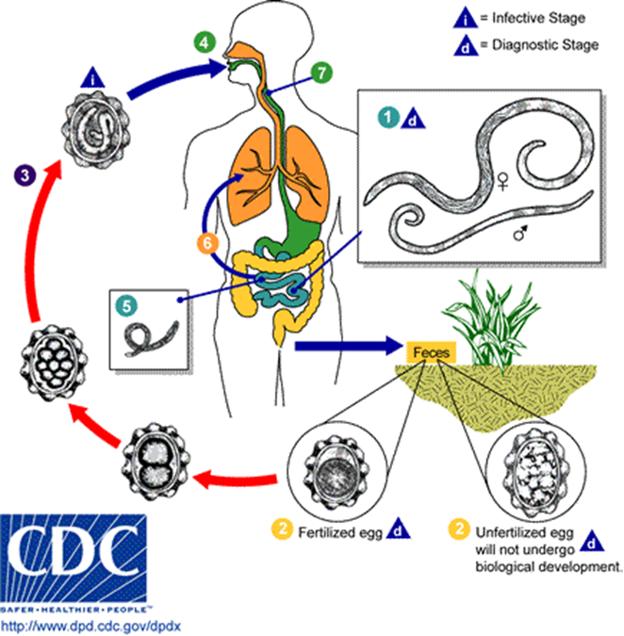
Ασκαρίδα (νηματώδης έλμινθας)
Τα γονιμοποιημένα αυγά της χρειάζονται να παραμείνουν σε υγρό έδαφος δύο εβδομάδες για να γίνουν εμβρυοφόρα που είναι η μολυσματική μορφή του παρασίτου.
“Ascariasis LifeCycle - CDC Division of Parasitic Diseases”, από The cat διαθέσιμο ως κοινό κτήμα

Slide 26
Έμμεσος βιολογικός κύκλος (indirect life cycle, heteroxenous)
Για την ανάπτυξη του παρασίτου απαιτούνται δύο ή περισσότεροι ενδιάμεσοι ξενιστές.

Slide 27
Μολύνον στάδιο (ή μολύνουσα μορφή) παρασίτου (infective stage of parasite) (1 από 2)
Το στάδιο ή η μορφή του παρασίτου, που μπορεί να εγκατασταθεί και να αναπτυχθεί στον ξενιστή.
Ιστολυτικής αμοιβάδας είναι η κύστης, αν ο ξενιστής καταπιεί τροφοζωίτες θα καταστραφούν στο στομάχι.
Στην ένοπλο ταινία για τον άνθρωπο είναι τα αυγά της ταινίας αλλά μπορεί να μολυνθεί από ωμό ή κακοψημένο κρέας που περιέχει κυστίκερκους.

Slide 28
Μολύνον στάδιο ένοπλης ταινίας (2 από 2)
“Life cycle”, από Mayttun διαθέσιμο ως κοινό κτήμα

Slide 29
Αναπαραγωγή των παρασίτων (1 από 2)
Κατά την εξέλιξη του βιολογικού του κύκλου μπορεί να αναπαράγεται μία ή περισσότερες φορές.
Ανάλογα με το είδος και το στάδιο του κύκλου η αναπαραγωγή γίνεται με μονογονικό τρόπο (αγενής, άφυλη, ασεξουαλική, άζυγος ) ή αμφιγονικά (σεξουαλική, έμφυλη, με δύο γένη, συζυγικός).
Σε ορισμένα είδη η αμφιγονική αναπαραγωγή ακολουθείται από τη μονογονική.

Slide 30
Αναπαραγωγή των παρασίτων (2 από 2)
Δύο γένη, αμφιγονικά.
Ερμαφρόδιτα, στο ίδιο παράσιτο υπάρχουν αρσενικά και θηλυκά γεννητικά όργανα με διχοτόμηση.

Slide 31
Αναπαραγωγή των πρωτόζωων (1 από 2)
Διχοτόμηση,
Σχιζογονία,
Έμφυλη αναπαραγωγή.

Slide 32
Αναπαραγωγή των πρωτόζωων (2 από 2)
Διχοτόμηση: το παράσιτο διαιρείται σε δύο ίσα ή άνισα παράσιτα. Διχοτομείται ο πυρήνας και ακολουθεί το κυτταρόπλασμα. (π.χ. Αμοιβάδες, Λάμβλιες, Λεϊσμάνιες κ.α.)
Σχιζογονία : το παράσιτο διαιρείται και παράγονται πολλά παράσιτα. (Κοκκίδια, Πλασμώδια).

Slide 33
Έμφυλη αναπαραγωγή (1 από 3)
Συνένωση δύο κυττάρων (γαμέτες-γαμετοκύτταρα)= το ζυγωτό.
♂ γαμετοκύτταρα= μικρογαμέτες, είναι κινητοί, μικρότεροι σε μέγεθος από τους θηλυκούς και πολλοί σε αριθμό.
♀ γαμετοκύτταρα= μακρογαμέτες, δεν είναι συνήθως κινητοί, μεγαλύτεροι σε μέγεθος από τους αρσενικούς και λιγότεροι σε αριθμό.

Slide 34
Έμφυλη αναπαραγωγή (2 από 3)
Ο βιολογικός κύκλος εξελίσσεται σε δύο ξενιστές.
Στον έναν γίνεται ο μονογονικός και στον άλλο ο αμφιγονικός.

Slide 35
Έμφυλη αναπαραγωγή (3 από 3)
Πλασμώδιο της ελονοσίας:
στο θηλυκό ανωφελές κουνούπι λαμβάνει χώρα ο αμφιγονικός ή σπορογονία,
ενώ στον άνθρωπο ο μονογονικός ή σχιζογονικός.
Κοκκκίδια υπάρχει εξαίρεση και μονογονική και αμφιγονική αναπαραγωγή γίνονται στον ίδιο ξενιστή.

Slide 36
Έλμινθες
Διγενείς ή ερμαφρόδιτοι.
Οι ενήλικες διγενείς έλμινθες (αρσενικοί –θηλυκοί) βρίσκονται στο σώμα του μολυσμένου ατόμου και συνευρίσκονται.
Από την ένωση αυτή παράγονται αυγά (ωά) ή προνύμφες.
2. Οι ερμαφρόδιτοι παράγουν αυγά.
Προνύμφες και νύμφες οι ανώριμες μορφές ορισμένων ελμίνθων και εντόμων.

Slide 37
Τέλος Ενότητας

Slide 38
Σημειώματα

Slide 39
Σημείωμα Αναφοράς
Copyright Τεχνολογικό Εκπαιδευτικό Ίδρυμα Αθήνας, Ανθούλα Νικολαΐδου 2014. Ανθούλα Νικολαΐδου. «Παρασιτολογία - Mυκητολογία (Ε). Ενότητα 2: Εισαγωγή (β’ μέρος)». Έκδοση: 1.0. Αθήνα 2014. Διαθέσιμο από τη δικτυακή διεύθυνση: ocp.teiath.gr.

Slide 40
Σημείωμα Αδειοδότησης
Το παρόν υλικό διατίθεται με τους όρους της άδειας χρήσης Creative Commons Αναφορά, Μη Εμπορική Χρήση Παρόμοια Διανομή 4.0 [1] ή μεταγενέστερη, Διεθνής Έκδοση. Εξαιρούνται τα αυτοτελή έργα τρίτων π.χ. φωτογραφίες, διαγράμματα κ.λ.π., τα οποία εμπεριέχονται σε αυτό. Οι όροι χρήσης των έργων τρίτων επεξηγούνται στη διαφάνεια «Επεξήγηση όρων χρήσης έργων τρίτων».
Τα έργα για τα οποία έχει ζητηθεί άδεια αναφέρονται στο «Σημείωμα Χρήσης Έργων Τρίτων».
[1] http://creativecommons.org/licenses/by-nc-sa/4.0/
Ως Μη Εμπορική ορίζεται η χρήση:
που δεν περιλαμβάνει άμεσο ή έμμεσο οικονομικό όφελος από την χρήση του έργου, για το διανομέα του έργου και αδειοδόχο
που δεν περιλαμβάνει οικονομική συναλλαγή ως προϋπόθεση για τη χρήση ή πρόσβαση στο έργο
που δεν προσπορίζει στο διανομέα του έργου και αδειοδόχο έμμεσο οικονομικό όφελος (π.χ. διαφημίσεις) από την προβολή του έργου σε διαδικτυακό τόπο
Ο δικαιούχος μπορεί να παρέχει στον αδειοδόχο ξεχωριστή άδεια να χρησιμοποιεί το έργο για εμπορική χρήση, εφόσον αυτό του ζητηθεί.

Slide 41
Επεξήγηση όρων χρήσης έργων τρίτων
©
Δεν επιτρέπεται η επαναχρησιμοποίηση του έργου, παρά μόνο εάν ζητηθεί εκ νέου άδεια από το δημιουργό.
διαθέσιμο με άδεια CC-BY
Επιτρέπεται η επαναχρησιμοποίηση του έργου και η δημιουργία παραγώγων αυτού με απλή αναφορά του δημιουργού.
διαθέσιμο με άδεια CC-BY-SA
Επιτρέπεται η επαναχρησιμοποίηση του έργου με αναφορά του δημιουργού, και διάθεση του έργου ή του παράγωγου αυτού με την ίδια άδεια.
διαθέσιμο με άδεια CC-BY-ND
Επιτρέπεται η επαναχρησιμοποίηση του έργου με αναφορά του δημιουργού.
Δεν επιτρέπεται η δημιουργία παραγώγων του έργου.
διαθέσιμο με άδεια CC-BY-NC
Επιτρέπεται η επαναχρησιμοποίηση του έργου με αναφορά του δημιουργού.
Δεν επιτρέπεται η εμπορική χρήση του έργου.
διαθέσιμο με άδεια CC-BY-NC-SA
Επιτρέπεται η επαναχρησιμοποίηση του έργου με αναφορά του δημιουργού
και διάθεση του έργου ή του παράγωγου αυτού με την ίδια άδεια.
Δεν επιτρέπεται η εμπορική χρήση του έργου.
διαθέσιμο με άδεια CC-BY-NC-ND
Επιτρέπεται η επαναχρησιμοποίηση του έργου με αναφορά του δημιουργού.
Δεν επιτρέπεται η εμπορική χρήση του έργου και η δημιουργία παραγώγων του.
διαθέσιμο με άδεια
CC0 Public Domain
Επιτρέπεται η επαναχρησιμοποίηση του έργου, η δημιουργία παραγώγων αυτού και η εμπορική του χρήση, χωρίς αναφορά του δημιουργού.
διαθέσιμο ως κοινό κτήμα
Επιτρέπεται η επαναχρησιμοποίηση του έργου, η δημιουργία παραγώγων αυτού και η εμπορική του χρήση, χωρίς αναφορά του δημιουργού.
χωρίς σήμανση
Συνήθως δεν επιτρέπεται η επαναχρησιμοποίηση του έργου.

Slide 42
Διατήρηση Σημειωμάτων
Οποιαδήποτε αναπαραγωγή ή διασκευή του υλικού θα πρέπει να συμπεριλαμβάνει:
το Σημείωμα Αναφοράς
το Σημείωμα Αδειοδότησης
τη δήλωση Διατήρησης Σημειωμάτων
μαζί με τους συνοδευόμενους υπερσυνδέσμους.

Slide 43
Χρηματοδότηση
Το παρόν εκπαιδευτικό υλικό έχει αναπτυχθεί στo πλαίσιo του εκπαιδευτικού έργου του διδάσκοντα.
Το έργο «Ανοικτά Ακαδημαϊκά Μαθήματα στο ΤΕΙ Αθήνας» έχει χρηματοδοτήσει μόνο την αναδιαμόρφωση του εκπαιδευτικού υλικού.
Το έργο υλοποιείται στο πλαίσιο του Επιχειρησιακού Προγράμματος «Εκπαίδευση και Δια Βίου Μάθηση» και συγχρηματοδοτείται από την Ευρωπαϊκή Ένωση (Ευρωπαϊκό Κοινωνικό Ταμείο) και από εθνικούς πόρους.

